Slide 1
Predikcia výskytu infarktu
Neurónové siete
Lukáš Jančovič

Slide 2
Úvod
Ciele projektu boli vytvorenie neurónovej siete ktorá dokáže učením klasifikovať pacientov s rizikom infarktu
Ďalej si prejdeme:
Úpravu dát
Trénovanie modelu
Testovanie modelu
Predikciu

Slide 3
Dataset
Mal 303 záznamov pacientov, popisuje ich vek, pohlavie ako aj zdravotný stav
V tomto prípade sme si vybrali množiny vek, pohlavie, tep v kludnom stave, maximálny dosiahnutý tep a výstup ktorý nám hovorí o tom či je to rizikový pacient
V poslednom kroku sme si vytvorili z týchto dát trénovácie a testovacie dáta pomocou funkcie train_test_split s pomerom 70/30

Slide 4
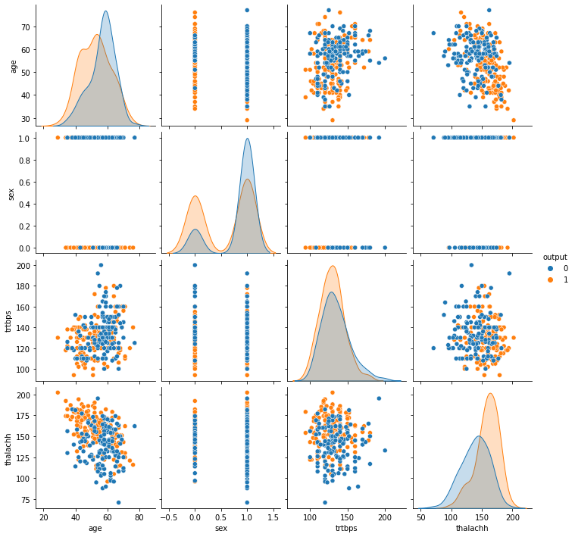
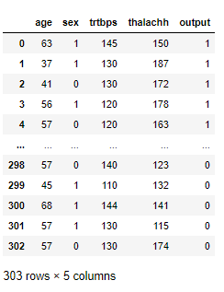
Dataset

Slide 5

Neurónová sieť
Prvým krokom je vytvorenie nášho predikčného modelu a nastavenie a testovanie preceptrónu
Po testovaný sme použili aktivačnú funkciu ReLU a sigmoid
Aktivačná funkcia ReLU: f(z) = max(0, z)
Aktivačná funkcia sigmoid : f(z) = 1/1+e^{-z}

Slide 6

Neurónová sieť
Následne je nutné nastavenie optimalizácie a stratového modelu a vytvorenie premenných pre uchovávanie učenia ktoré neskôr vizualizujeme.
Následne v premennej history máme údaje pre vizualizáciu presnosti modelu a chyby

Slide 7
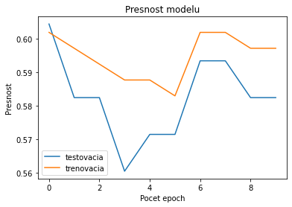
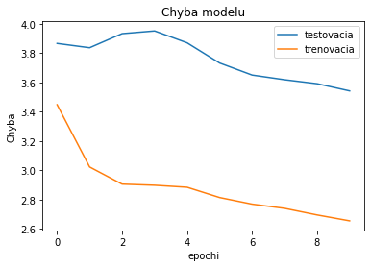
Vyzualizácia učenia
V našom prípade naša neurónová sieť mala presnosť približne 59% zmenou dát sa táto presnosť mení ale vo večine prípadov sa pohybovala okolo 50-70% a to vidíme aj na grafoch

Slide 8
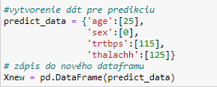

Predikcia
Prvým krokom je vytvorenie dát nad ktorými chceme aby naša neurónová sieť predikovala
Ďalej dáta aplikujeme na našu naučenú neurónovú sieť
Toto nám v konečnom dôsledku vytvorí premennú output ktorá je predikovanou hodnotou

Slide 9
Ďakujem za pozornosť

